Slide 1
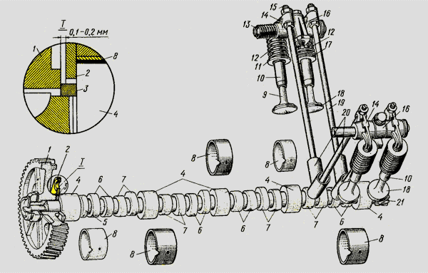
Механизм газораспределения

Slide 2
Назначение ГРМ
Своевременной подачи в цилиндры воздуха (в дизелях)
или горючей смеси (в карбюраторных двигателях)
и для выпуска из цилиндров отработавших газов.
ГРМ может иметь верхнее расположение клапанов(в головке цилиндров) или нижнее (в блоке цилиндров)

Slide 3
Устройство ГРМ

Slide 4
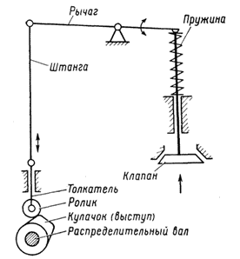
Принцип работы ГРМ

Slide 5
Устройство ГРМ
Толкатели
Изготавливают из стали или чугуна.
Бывают цилиндрическими (ЗИЛ-130), грибовидными (КамАЗ-740) или роликовыми (ЯМЗ 236)
Штанги
Изготовляют полыми из стали или из дюралюминия со стальными сферообразными наконечниками, которыми штанга упирается с одной стороны в толкатель, а с другой в сферическую поверхность регулировочного винта

Slide 6
Устройство ГРМ
Коромысло
Изготавливают из стали или чугуна.
Плечо коромысла со стороны клапана длин
нее, чем со стороны штанги толкателя.
Клапаны открывают и закрывают впускные и выпускные каналы.
Диаметр головки впускного клапана больше, чем выпускного.
Впускные изготавливают из хромистой стали,
Выпускные - из жаростойкой.

Slide 7
Клапаны
Для лучшего охлаждения внутреннюю полость некоторых впускных клапанов заполняют металлическим натрием (температура плавления 98⁰)
Выпускные клапаны двигателей ЗИЛ-130принудительно поворачиваются при работе, что предотвращает их заедание и обгорание.

Slide 8
Фазы газораспределения
Под фазами газораспределения понимают моменты начала открытия и конца закрытия клапанов, выраженные в градусах угла поворота коленчатого вала относительно мертвых точек.
Период, в течении которого одновременно открыты оба клапана (впускной и выпускной) называют перекрытием клапанов.

Slide 9
Фазы газораспределения
Для лучшей очистки цилиндров от отработавших газов выпускной клапан должен открываться до достижения поршнем НМТ, а закрываться после ВМТ.
С целью лучшего наполнения цилиндров смесью впускной клапан должен открываться до достижения поршнем ВМТ, а закрываться после прохождения НМТ.

Slide 10
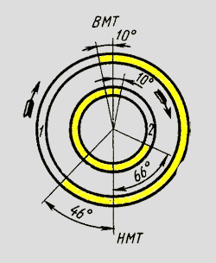
Диаграмма фаз газораспределения

Slide 11
Порядок работы цилиндров
Последовательность чередования одноименных тактов в различных цилиндрах называют порядком работы цилиндров двигателя.
Порядок работы зависит от расположения цилиндров, расположения шеек коленчатого и кулачков распределительного валов

Slide 12
Порядок работы цилиндров
Порядок работы четырехцилиндровых двигателей: 1-3-4-2 или 1-2-4-3
Порядок работы восьмицилиндровых четырехтактных двигателей: 1-5-4-2-6-3-7-8
Зная порядок работы цилиндров двигателя, можно правильно распределить провода по искровым свечам зажигания, присоединить топливопроводы к форсункам дизеля и отрегулировать клапаны.

Slide 13
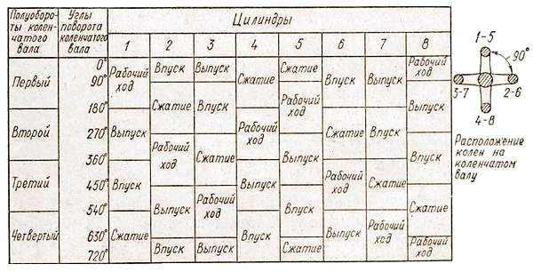
Чередование тактов в восьмицилиндровом четырехтактном двигателе (КамАЗ-740, ЗМЗ-53, ЗИЛ-130)

Slide 14
Вопросы контроля
Для чего предназначен механизм газораспределения, из каких деталей он состоит?
Как устроен и где располагается распределительный вал?
Что такое фазы газораспределения?
Что называется порядком работы цилиндров?

